Slide 1
Министерство образования Московской области ГБПОУ МО «Щёлковский колледж»
Тема:история ноябрьских праздников в России
Theme: the history of November holidays in Russia
Выполнила:студентка группы 5237 Гусева Екатерина Вячеславовна по специальности технология эстетических услуг
Проверила преподаватель по английскому языку Лисицкая Алла Багратовна
2022

Slide 2
The October Revolution
Goals of the October Revolution of 1917Building a more just society than a capitalist oneEradication of human exploitation by manEquality of people in rights and responsibilitiesThe main motto of the socialist revolution of 1917 is "To each according to needs, from each according to work"The struggle against warsThe World Socialist Revolution
Objective reasons for the October Revolution of 1917Economic difficulties experienced by Russia due to participation in the First World WarHuge human losses from the sameThings are going badly on the frontsIncompetent leadership of the country, first by the tsarist, then by the bourgeois (Provisional) governmentThe unresolved peasant question (the question of allotment of peasants with land)The difficult living conditions of workersAlmost complete illiteracy of the peopleUnfair national policy
Result
Overthrow of the Provisional Government
Formation of the Russian Soviet Republic and the Russian State
The beginning of the Civil War in Russia
Ended on November 8 , 1917

Slide 3
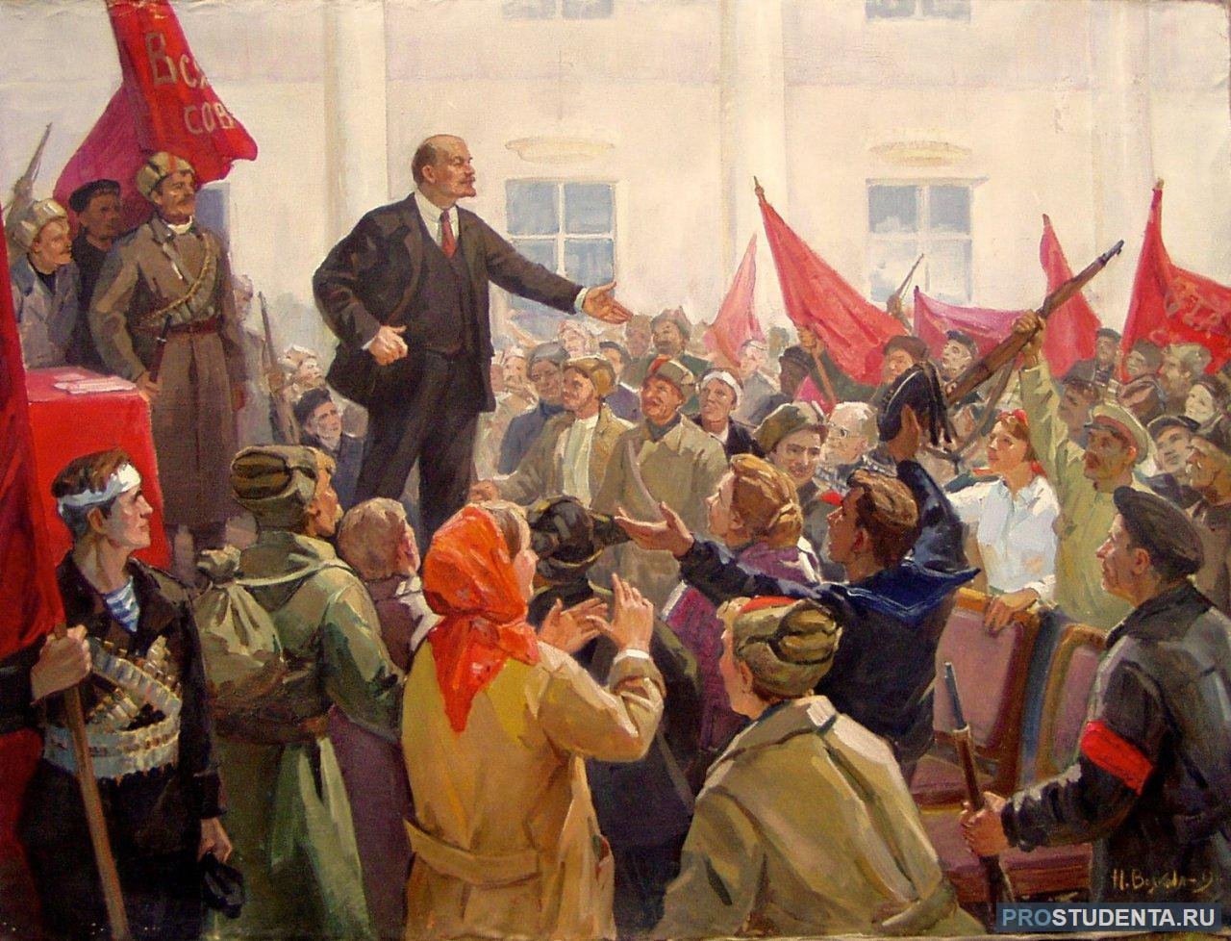
Цели октябрьской революции 1917 годаПостроение более справедливого общества, нежели капиталистическоеИскоренение эксплуатации человека человекомРавенство людей в правах и обязанностяхГлавный девиз социалистической революции 1917 года «Каждому по потребностям, от каждого по труду»Борьба против войнМировая социалистическая революция
Объективные причины Октябрьской революции 1917 года
Экономические трудности, испытываемые Россией из-за участия во Первой мировой войне
Огромные людские потери от того же
Неудачно складывающиеся дела на фронтах
Бездарное руководство страной сначала царским, затем буржуазным (Временным) правительством
Нерешенный крестьянский вопрос (вопрос наделения крестьян землей)
Тяжелые условия жизни рабочих
Почти полная безграмотность народа
Несправедливая национальная политика
Итог:Свержение Временного правительства Образование Российской Советской Республики и Российского государства Начало Гражданской войны в России
Закончилась: 8 ноября 1917 года

Slide 4
day of consent and reconciliation
In 1996, thanks to a decree signed by Boris Yeltsin, then President of Russia, the official history of the holiday «Day of Consent and Reconciliation» began. This name was chosen not by chance, but in accordance with the situation in the country at that time.
The fact is that in the 90s, as before the beginning of the October Revolution, the class stratification in society became too significant. Because of this, the unrest of the people and the intolerance of suddenly impoverished citizens towards those who managed to get rich quickly by taking advantage of the situation were becoming more noticeable.In order to prevent new tragic events, it was necessary to reconcile the people divided on the basis of financial prosperity. That is why, without erasing the usual memorable date from the history of Russia, they began to talk about the Day of Reconciliation and Consent on November 7.

Slide 5
в 1996 году, благодаря указу, подписанному Борисом Ельциным, в то время президентом России, началась официальная история праздника «День согласия и примирения». Такое название было выбрано не случайно, а в соответствии с обстановкой в стране в то время.
в 1996 году, благодаря указу, подписанному Борисом Ельциным, в то время президентом России, началась официальная история праздника «День согласия и примирения». Такое название было выбрано не случайно, а в соответствии с обстановкой в стране в то время.

Slide 6
why was National Unity Day postponed from November 7 to November 4?
On December 16, 2004, the State Duma of the Russian Federation adopted amendments to the Federal Law «On Days of Military Glory (Victory Days of Russia)» in three readings. One of the edits was the introduction of a new holiday – National Unity Day – and the postponement of the state day off from November 7 to November 4. According to analysts, the main reason for the transfer was the desire to completely remove associations with the anniversary of the October Socialist Revolution (November 7, 1917).
Holiday traditions
According to tradition, grand patriotic celebrations are held on this day in all Russian cities, as well as entertainment programs, concerts and fireworks are launched. In addition, the holiday is also accompanied by processions, processions, rallies, flash mobs, concerts. Conferences dedicated to the culture, literature and history of Russia are also organized. Also on this day, historical reconstructions are arranged, monuments to the heroes Pozharsky and Minin are opened in the cities of the country.

Slide 7
почему с 7 ноября перенесли на 4 ноября день народного единства?
16 декабря 2004 года Госдума РФ приняла в трёх чтениях поправки в Федеральный закон «О днях воинской славы (Победных днях России)». Одной из правок было введение нового праздника – Дня народного единства – и перенесение государственного выходного дня с 7 ноября на 4 ноября. По словам аналитиков, основной причиной переноса стало желание полностью снять ассоциации с годовщиной Октябрьской социалистической революции (7 ноября 1917 года).
Традиции праздникаСогласно традициям, в этот день проходят грандиозные патриотические празднования во всех российских городах, а также проводятся развлекательные программы, концерты и запускаются салюты. Кроме того, праздник также сопровождается шествиями, крестными ходами, митингами, флешмобами, концертами. Также организуются конференции, посвящённые культуре, литературе и истории России. Также в этот день устраивают исторические реконструкции, открывают памятники героям Пожарскому и Минину в городах страны.

Slide 8
Thank you for your attention

